Slide 1
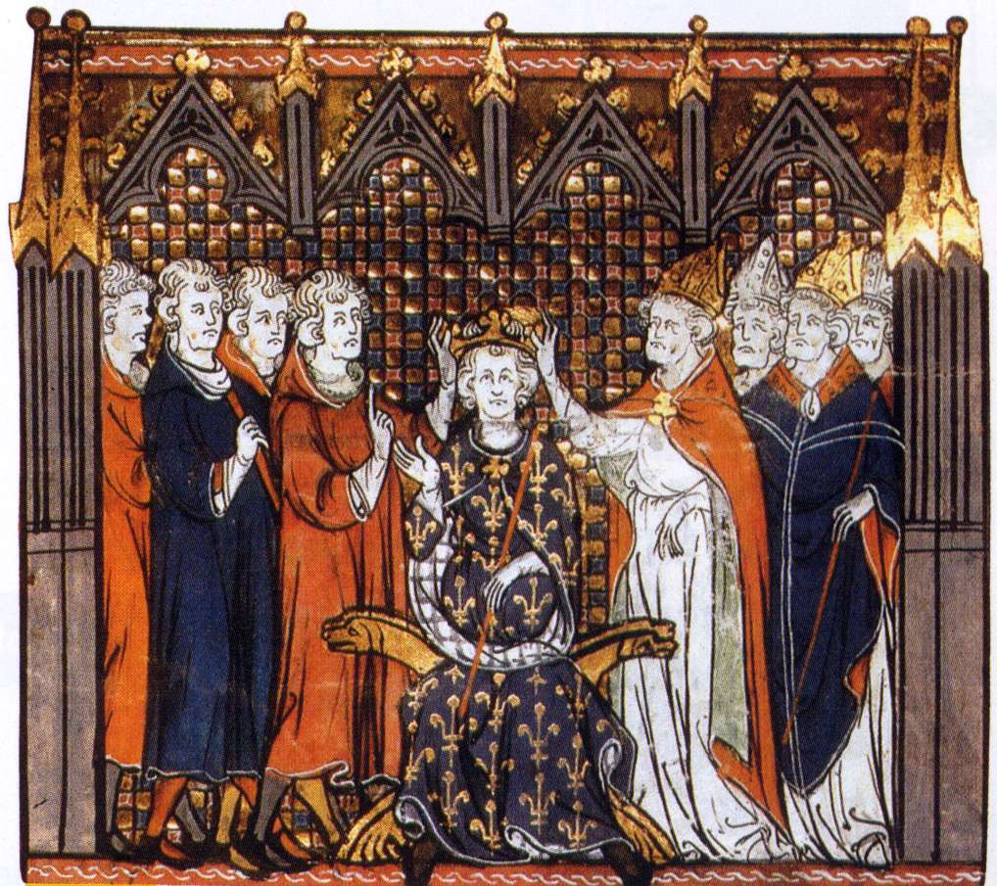
UE206 – Mineure médiévale
CM3
Les rois et empereurs du Moyen âge ont-ils toujours été si puissants ?
Amélie Marineau-Pelletier
Le sacre d’Hugues Capet en 987 (Miniature du XIVe siècle)

Slide 2
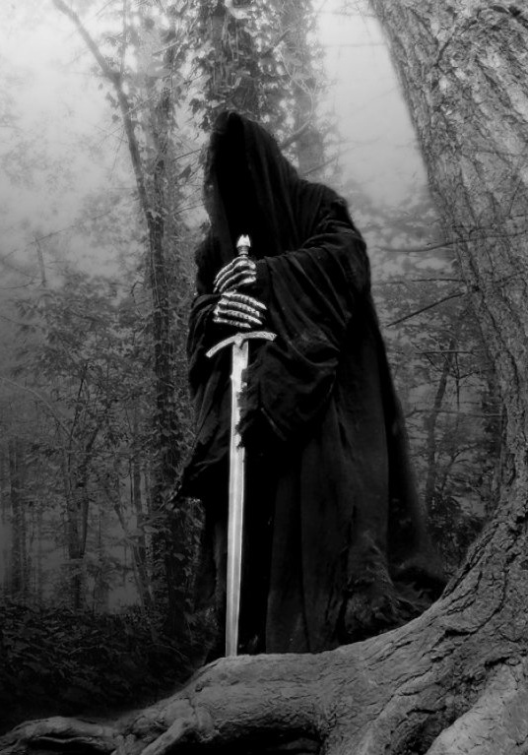
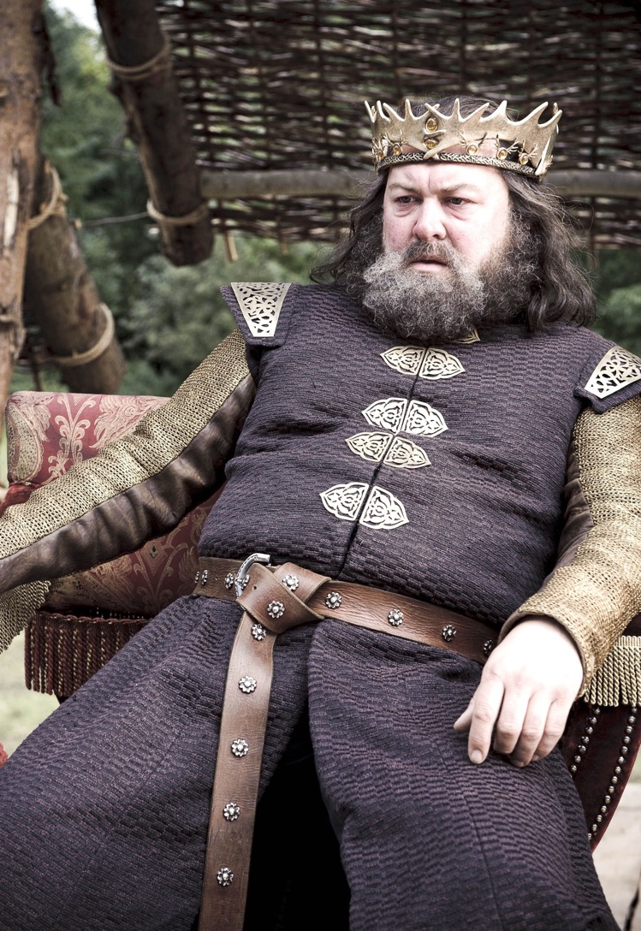
La figure royale et impériale dans la culture populaire : l’incarnation de la puissance et de la majesté
➔ Qu’en est-il en réalité? Peut-on systématiquement associer le pouvoir royal à la puissance et à la majesté?
Le roi-sorcier d’Angmar dans le Seigneur des Anneaux
Robert Baratheon dans Game of Thrones

Slide 3
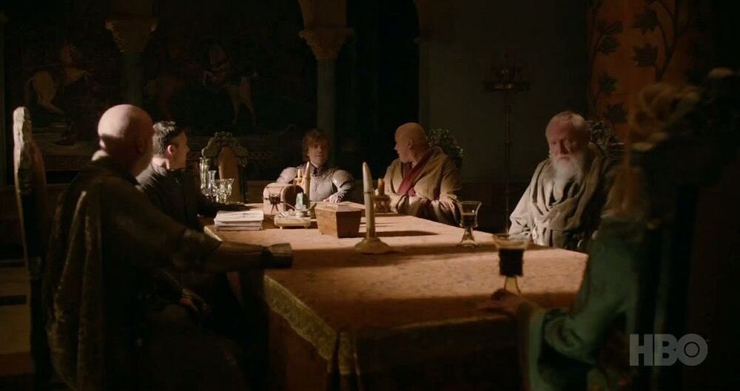
Le conseil royal à King’s Landing dans Game of Thrones

Slide 4
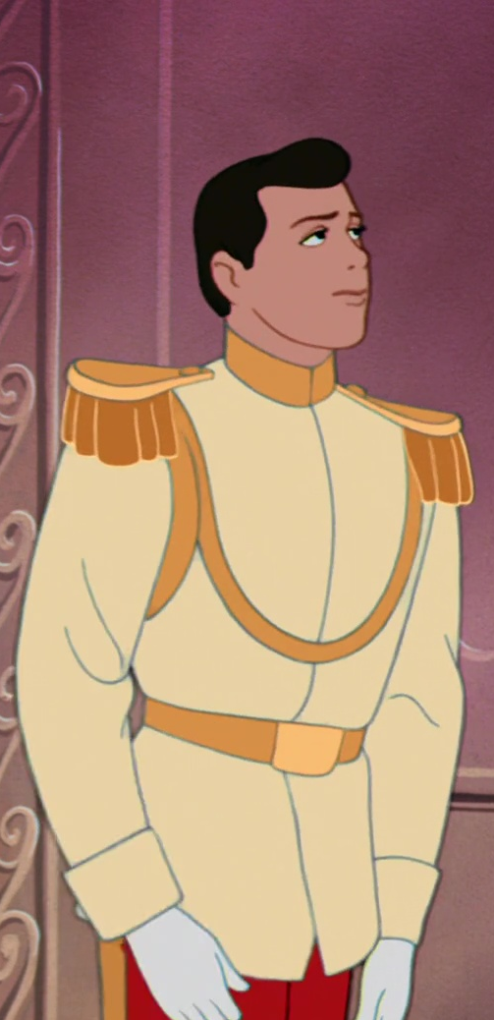
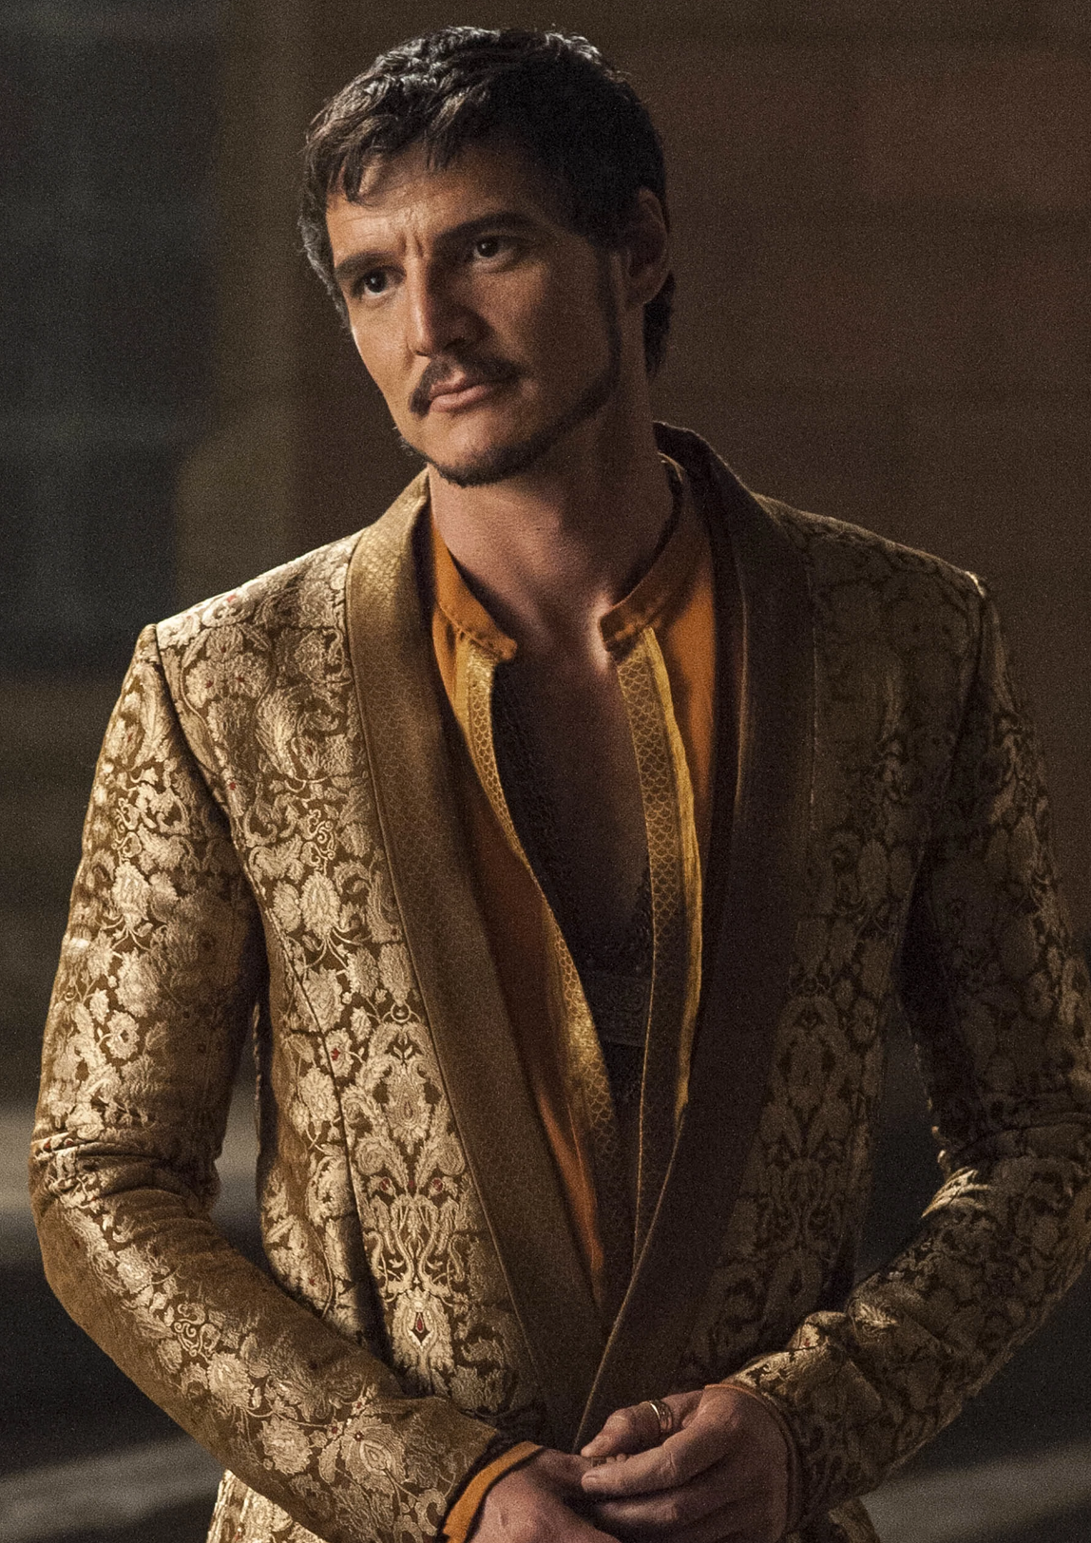
La figure du prince dans l’imaginaire collectif :
entre romantisme et éthique chevaleresque
Le prince charmant dans Cendrillon (1950)
Oberyn Martell dans Game of Thrones

Slide 5
I) La fin de l’Empire carolingien sous Charles le Gros: un pouvoir impérial mal embarqué

Slide 6
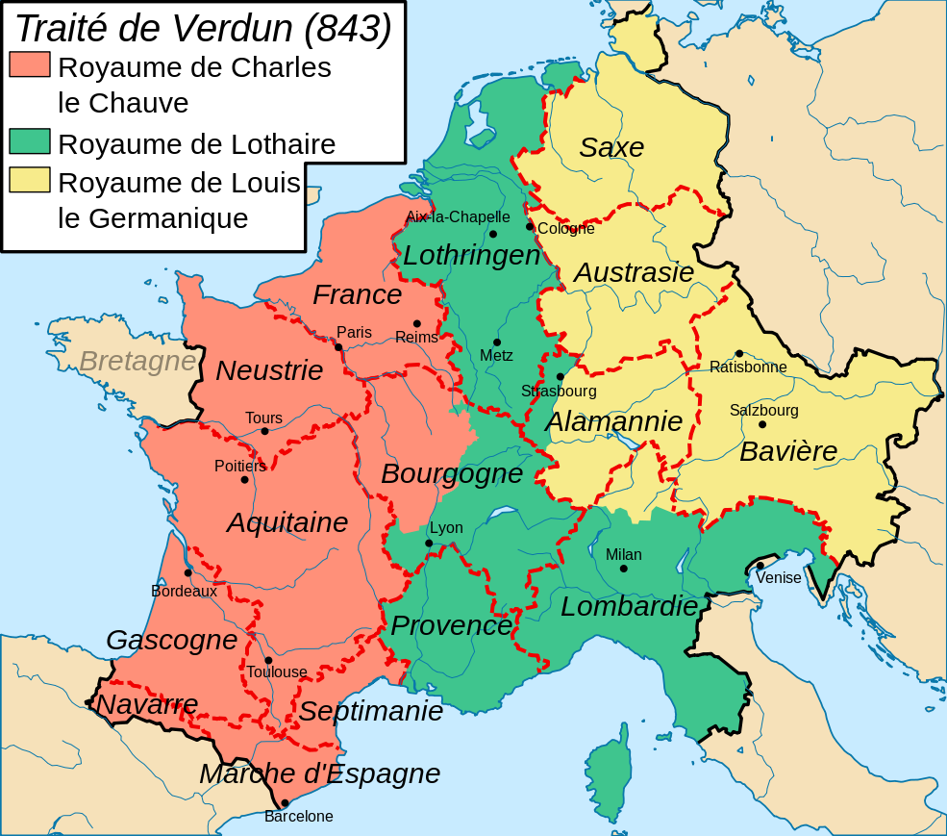
A) L’Europe carolingienne depuis le traité de Verdun en 843
Les trois fils de Louis le Pieux se partagent l’Empire :
Charles le Chauve : la Francie occidentale (seulement « France » en 1200)
Lothaire Ier qui reçoit le titre impérial (la Francie médiane)
Louis Le Germanique (la France orientale, communément nommée Germanie).

Slide 7
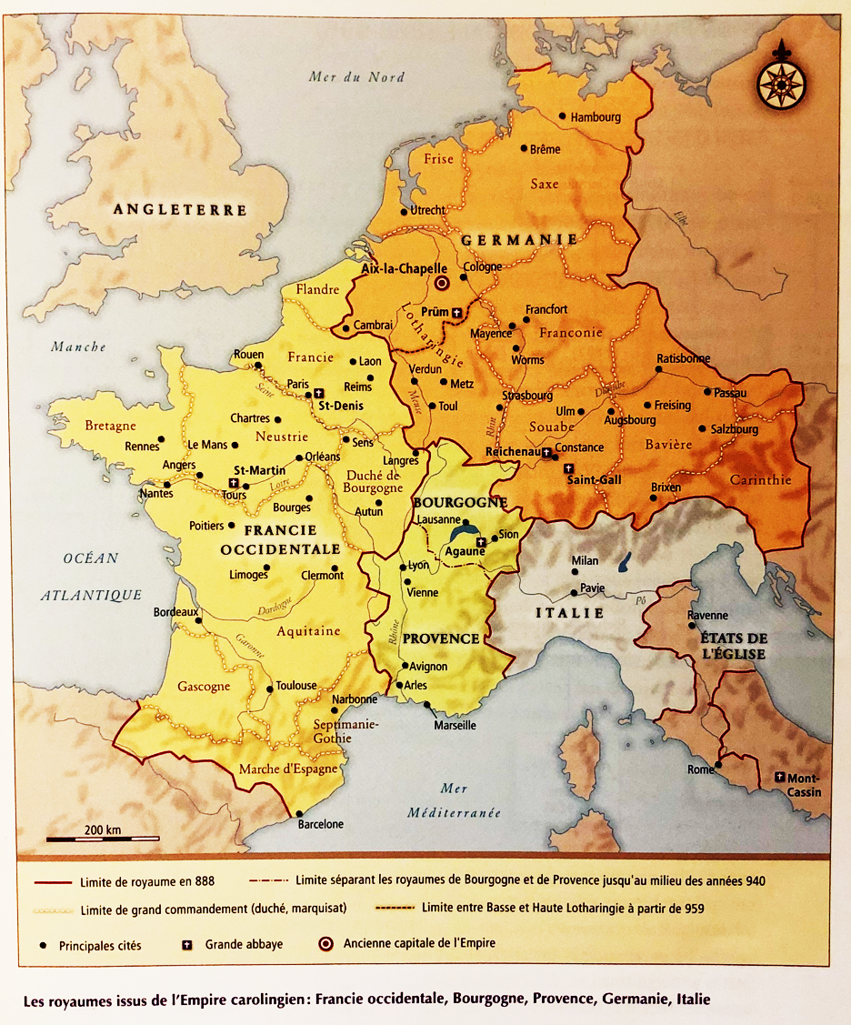
La fin de l’Empire carolingien
Charles le Gros récupère :
Le royaume de Germanie (876, héréditaire)
La couronne d’Italie (879)
Le royaume de Francie occidentale en 885
(Le royaume de Bourgogne-Provence n’existait pas)

Slide 8
Étude de cas
Charles le Gros d’après Réginon de Prüm, l’aveu de la faiblesse impériale

Slide 9
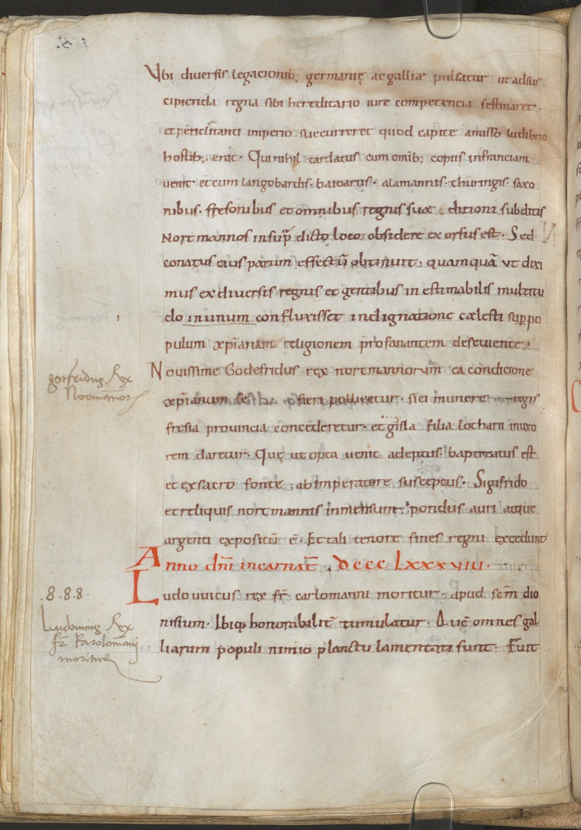
1) Réginon de Prüm, un chroniqueur au service du pouvoir impérial
Réginon de Prüm (840-915) :
Moine puis abbé de Prüm (Rhénanie) après 892.
Auteur de plusieurs œuvres savantes (musique, discipline ecclésiastique), il est surtout connu pour sa Chronique universelle, qui retrace l’histoire politique du monde chrétien de la Nativité à 905.
Une version de la chronique de Réginon de Prüm (fol. 320 dans un manuscrit écrit à Frisingue, en Bavière.)
La chronique de Réginon de Prüm
Récit historique en latin, rédigé vers 914.
Postérieur aux événements de 888, il est précieux car fondé sur des sources locales aujourd’hui disparues.

Slide 10
2) Un récit des évènements (1)
« [En 887] L’empereur commença à faiblir de corps et d’esprit. Au mois de novembre, vers la fête de la mort de saint Martin [11 nov.], il vint à Trebur et y convoqua une réunion générale. Les Grands du royaume, voyant que la force physique mais aussi la lucidité l’abandonnaient, prennent l’initiative de placer Arnolf, fils de Carloman, à la tête du royaume et aussitôt conspirent pour quitter le parti de l’empereur et passer à qui mieux mieux dans le camp de l’autre, en sorte qu’au bout de trois jours à peine en restait-il un pour le traiter avec humanité. Il ne reçut plus que nourriture et boisson, aux frais de l’évêque Liutbert [...]. […] Spectacle lamentable que celui d’un empereur opulent non seulement perdre la parure de la bonne fortune mais encore manquer de toute richesse humaine ! Le roi Arnolf lui concéda quelques fiscs en Alémanie, d’où il pût tirer sa subsistance ; ses affaires aussi bien arrangées en Francie, Arnolf retourne en Bavière [...]. An de l’Incarnation du Seigneur 888. L’empereur Charles, troisième du nom dans cette dignité, meurt la veille des ides de janvier [12 janvier] et est enseveli au monastère de Reichenau. »
L'extrait de la chronique de Réginon de Prüm montre la déchéance de l'empereur Charles le Gros entre 887 et 888

Slide 11
2) Le récit des évènements (2)
« [Toujours en 888] Après sa mort, les royaumes qui lui avaient été soumis se trouvent pour ainsi dire sans héritier légitime ; ils se séparent de l’assemblage et ne trouvent plus de seigneur naturel, chacun se donne un roi tiré de son sein. […] La terre des Francs aurait en effet engendré de nombreux princes, aptes à assumer le gouvernement, si la Fortune ne les avait armés pour leur perte mutuelle, par l’émulation de la valeur. C’est ainsi qu’une partie du peuple italien se donne pour roi Bérenger, fils d’Evrard, qui tenait le duché de Frioul, pendant que l’autre décide de conférer la même dignité royale à Guy, fils de Lambert et duc de Spolète. Pour finir, Guy l’emporte et chasse Bérenger du royaume. […] Les peuples des Gaules s’assemblent et, avec le consentement d’Arnolf, ils se mettent d’accord pour placer à leur tête et créer roi le duc Eudes […]. Vers le même temps, Rodolphe, occupe la région entre Jura et Alpes pennines ; convoquant certains des Grands et plusieurs prêtres à Saint-Maurice, il prend la couronne et se fait appeler roi [...]. »
➔ L'extrait de la chronique de Réginon de Prüm décrit l’émergence de nouveaux royaumes issus de l’Empire effondré.

Slide 12

Panorama des royaumes
En Italie : affrontement entre Bérenger duc de Frioul et Guy, duc de Spolète
En Francie occidentale : Eudes, comte de Paris est sacré roi en 888
En Bourgogne – Provence : Le marquis Rodolphe s’impose.

Slide 13
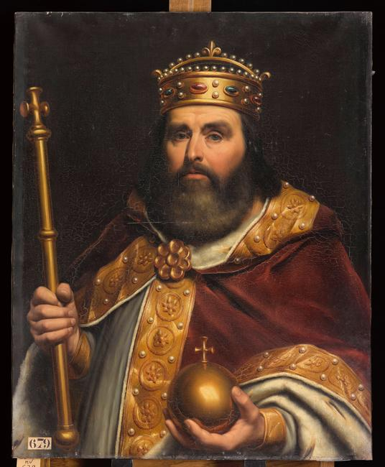
3) La description de
Charles le Gros (839-888)
« C’était [Charles le Gros] un prince très chrétien, craignant Dieu dont il respectait les ordres de tout son cœur, très respectueux des décisions de l’Eglise, large dans ses aumônes. Sans cesse adonné à la prière et au chant des psaumes, attentif sans répit à louer Dieu, remettant tout espoir et tout avis à la providence divine ; et tout tournait ainsi à son bonheur, en sorte que les royaumes des Francs, que ses prédécesseurs avaient acquis à grand peine et grand massacre, lui avaient échu très facilement, rapidement, sans guerre et sans contestation. Que sur la fin de sa vie il a été privé de ses dignités et dépouillé de tous ses biens, ce fut, croyons-nous, une tentation, non seulement pour le purifier mais encore, chose plus insigne, pour le mettre a l’épreuve : il la supporta, dit-on, avec la plus grande résignation, rendant grâce dans l’adversité comme il l’avait fait dans la prospérité et pour cela il a déjà reçu ou recevra sans aucun doute la couronne de la vie [éternelle] que Dieu a promise à ceux qui l’aiment. »

Slide 14
3) La description de
Charles le Gros (839-888)
Courte biographie de Charles le Gros :
839 : naissance de Charles le Gros, fils de Louis le Germanique (843-876), à Neidingen sur le Danube
876 : Héritage de l'Alémanie et d'une partie de la Lotharingie.
879 : Roi d’Italie
881 : Sacre à Rome
888 : Malade, il meurt rapidement
Selon Réginon de Prüm, Charles le Gros est :
L’héritier d’une situation politique favorable
Une personne courageuse, cultivée, pieuse
Une personne fragile personnellement et politiquement

Slide 15
Comment comprendre la dislocation de l’empire carolingien?
Les nouveaux principes vassaliques
Réginon évoque le fait « d’entrer dans la fidélité » d’un seigneur.
La vassalité est un lien personnel : le vassal promet aide et conseil en échange de protection et d’entretien.
Le serment, prêté lors d’un rituel (main dans la main, sur des reliques), engage pour la vie.
Cette pratique apparaît dès Charles Martel et se diffuse largement sous Charlemagne.
➔ La pratique du serment vassalique va conduire les puissants à tisser des relations interpersonnelles qui échappent de plus en plus au pouvoir impérial.

Slide 16
Comment comprendre la dislocation de l’empire carolingien?
2) Le « principe électif » : les critères pour être élu
Réginon de Prüm montre qu’après la mort de Charles le Gros, les puissants se trouvaient « sans héritier légitime ». Il y a un vide à pourvoir.
Critères de sélection du nouveau mode de succession pour devenir empereur :
L'origine sociale : il faut faire partir des pouvoirs locaux, ex-représentants du pouvoir impérial
La « sagesse : Il faut montrer que l’on fait partie des hommes instruits
La « Valeur » et la « puissance » : Il faut démontrer sa puissance guerrière
!!! Sur les autres plans, les futurs monarques doivent être égaux aux autres.

Slide 17
Comment comprendre la dislocation de l’empire carolingien?
2) Le « principe électif » : une élection effectuée par les Grands
Années 860 : face aux raids vikings, Charles le Chauve renforce les pouvoirs régionaux confiés aux comtes.
877 (Capitulaire de Quierzy) : le roi gouverne avec les Grands ; affirmation d’un lien politique entre roi et aristocratie.
877 : à la mort de Charles le Chauve, Louis II doit négocier son élection → recul de l’hérédité, montée du principe électif (« monarchie sous tutelle »).
877–888 : multiplication de règnes courts → affirmation durable du rôle des Grands dans le choix du roi.

Slide 18
Conclusion : un pouvoir central en mutation
Réginon de Prüm : un triple intérêt
Explique la fin de l’Empire carolingien
Montre l’émergence de nouveaux pouvoirs et modes de succession
Regard nostalgique d’un clerc du Xe siècle sur la dislocation de l’Empire

Slide 19
II. Les princes
Nouveaux modèles et concurrences au pouvoir souverain
(Xe-XIe siècles)
Le prince charmant dans Cendrillon (1950)
Oberyn Martell dans Game of Thrones

Slide 20
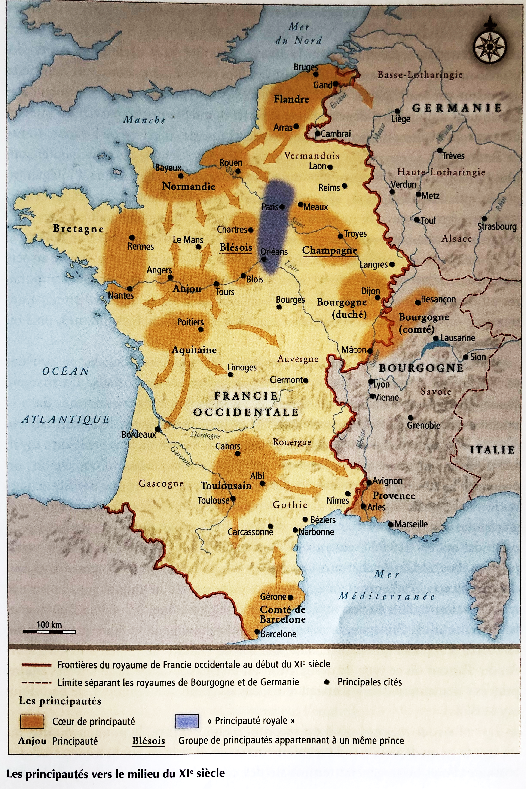
L’émergence de nouveaux pouvoirs :
La dislocation du pouvoir impérial entraîne une recomposition régionale et l’apparition de principautés territoriales dirigées par des princes (ducs, marquis, comtes, vicomtes), qui tendent à s’approprier les anciennes prérogatives royales.

Slide 21
Naissance des principautés (IXe–XIe s.)
Pouvoirs régionaux fondés sur des lignées princières et des réseaux de fidélité, aux territoires encore mouvants. Stabilisation progressive au début du XIe siècle.
Trois vagues :
Fin IXe–début Xe : Flandre, Normandie, Aquitaine, Toulouse, Catalogne, Gascogne, Bourgogne
Milieu Xe : Anjou, Blois, Auvergne
Début XIe : Comté de Bourgogne, Savoie, Viennois, Champagne, Bretagne

Slide 22
Les caractéristiques communes des principautés :
Fondements : titre comtal, contrôle de pagi et d’établissements ecclésiastiques
Pouvoir inégal : forte emprise autour de pôles (cités, châteaux, monastères), ailleurs réseaux de fidélité ; prince itinérant
Hérédité : transmission lignagère des honneurs (filiation masculine)

Slide 23
L’imitation des codes royaux
Monnaie, tonlieux et revenus fiscaux
Pas de chancellerie ni sceau propres avant mi-XIe s.
Titulature proche du roi : « par la grâce de Dieu »
Devoir de protection de l’Église et des populations

Slide 24
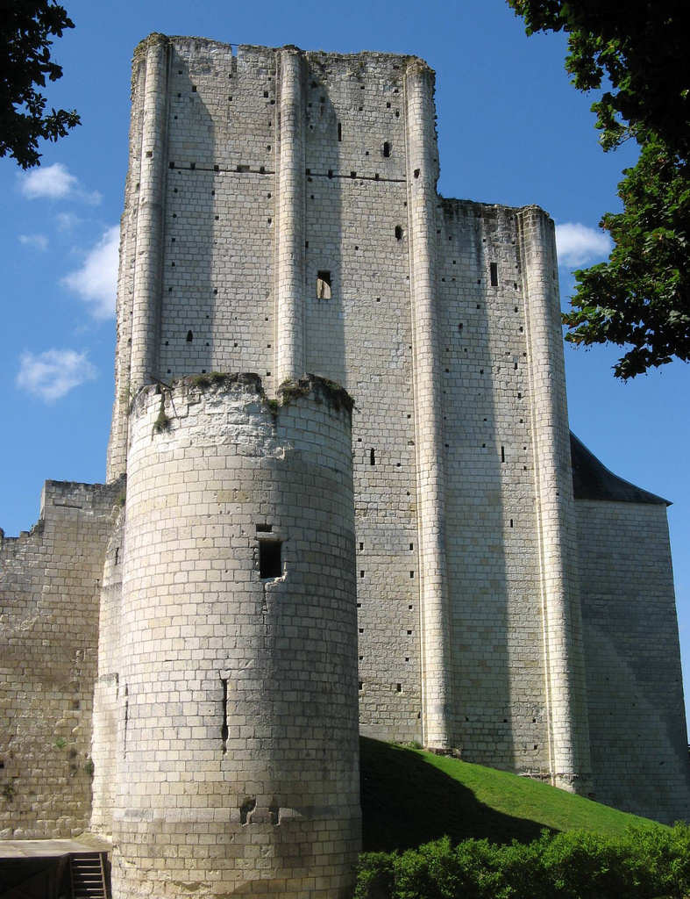
Une compétition aristocratique inscrite dans la pierre
Forteresses rares à l’époque carolingienne
Fin IXe s. : essor des tours et châteaux (bois/pierre) en villes et campagnes
Résidences princières renforcées par de nouveaux dispositifs défensifs
Innovations castrales : le donjon de Loches
v. 1013–1035 : grand donjon construit par le comte d’Anjou (Loches)
Fusion salle résidentielle + tour défensive → donjon habité
Ensemble avec cour, réserves, aula de réception, chapelle, appartements
Le donjon de Loches (Indre-et-Loire) construit entre 1013 et 1035

Slide 25
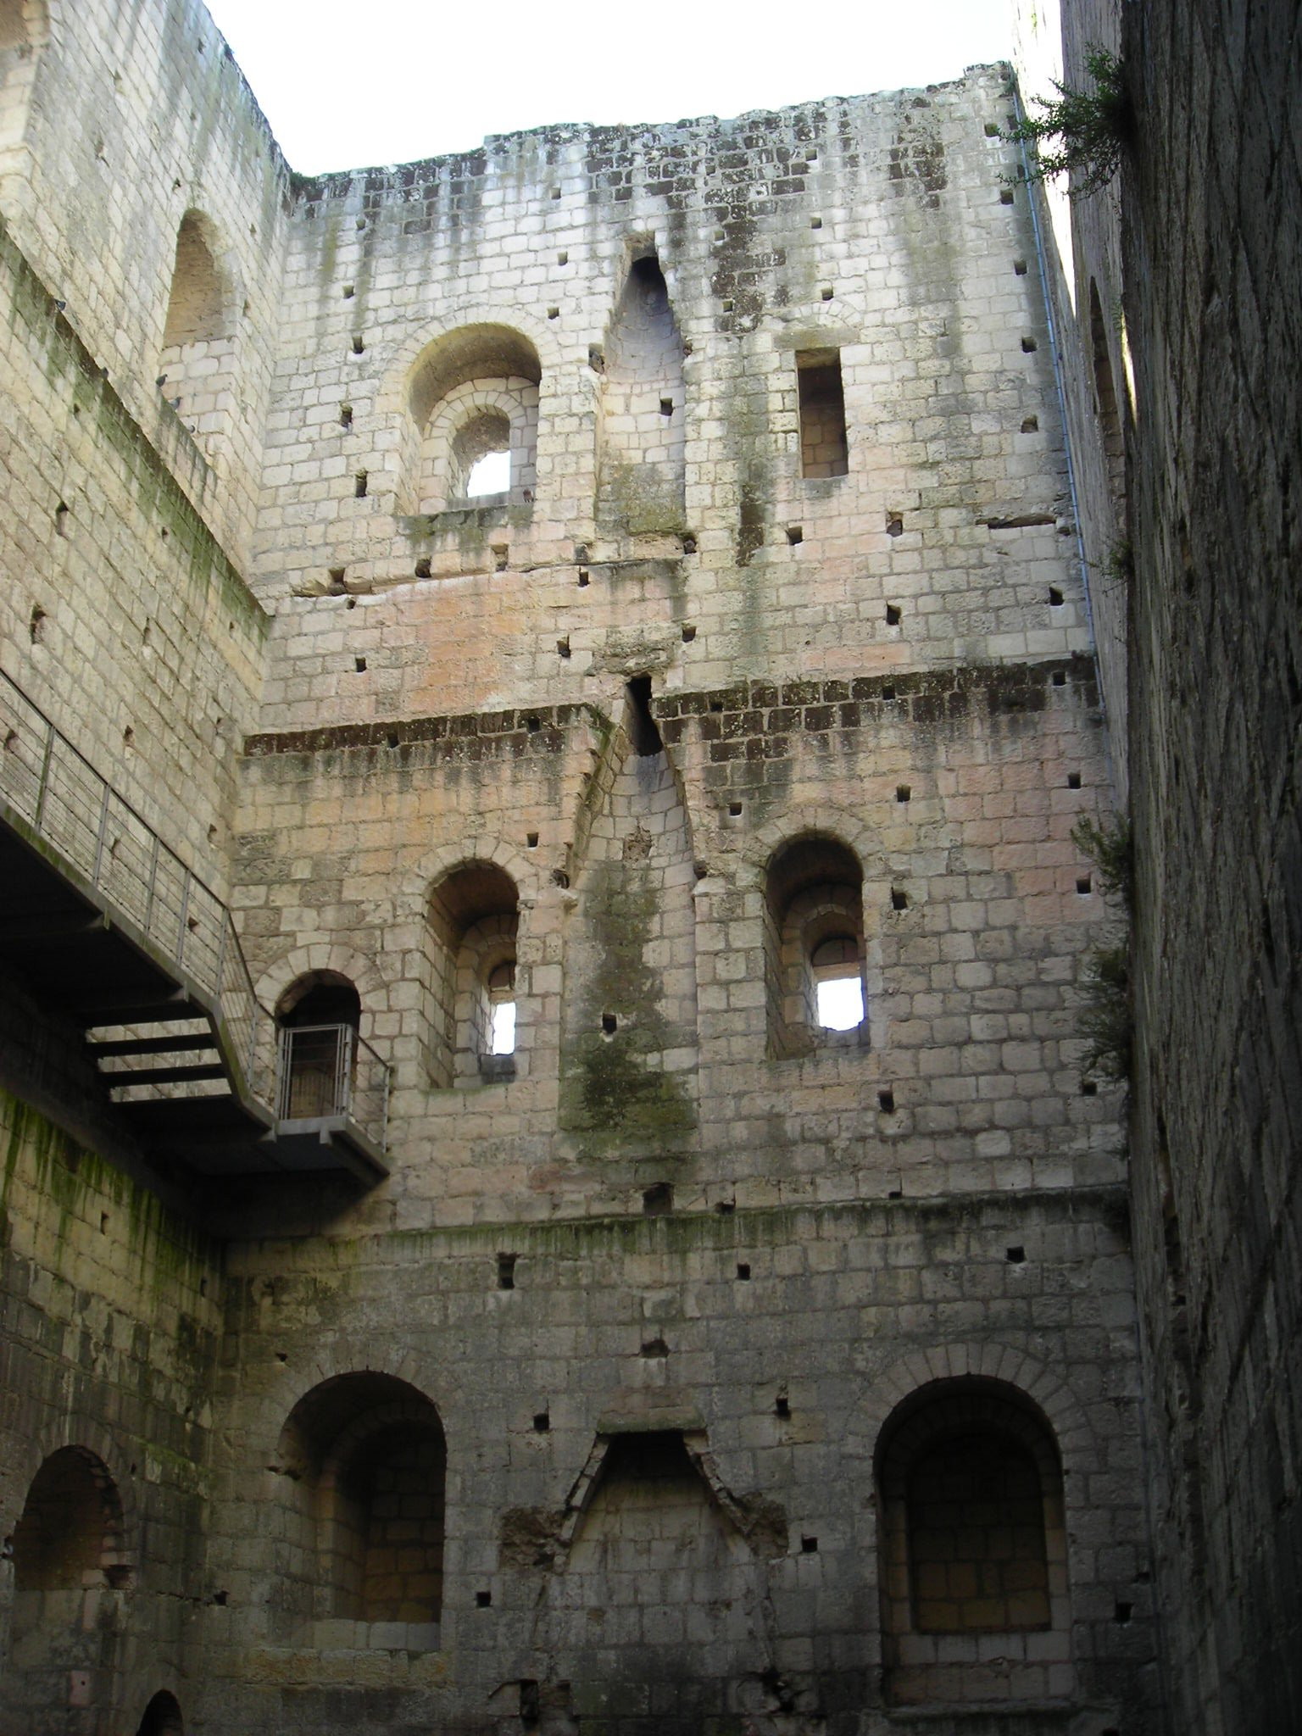

Slide 26
Étude de cas
Guillaume, comte de Poitiers et duc d’Aquitaine : le modèle du bon prince de l’an Mil

Slide 27
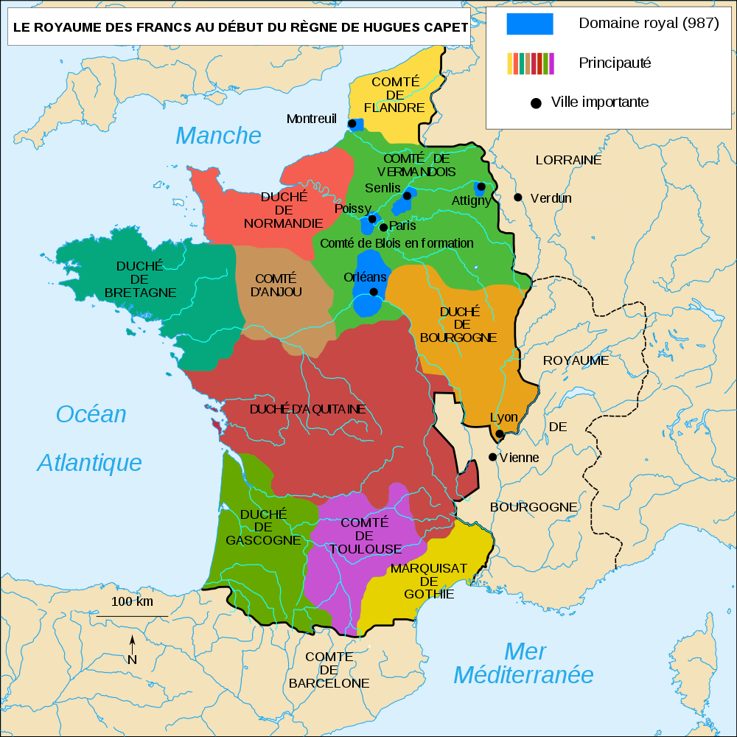
Guillaume, comte de Poitiers et duc d’Aquitaine (995-1030)
Fils de Guillaume II de Poitiers et d’Emma de Blois
995 : devient duc d’Aquitaine
1006 : défaite face aux Normands
v. 1010 : fondations monastiques (Bourgueil, Maillezais)
Duché d’Aquitaine
Plus ancienne et vaste principauté du royaume.
Dirigée par les Ramnulfides (dont Guillaume V), héritiers des comtes du IXe siècle, dominants au sud de la Loire grâce à un large réseau de fidélités comtales et aristocratiques.

Slide 28
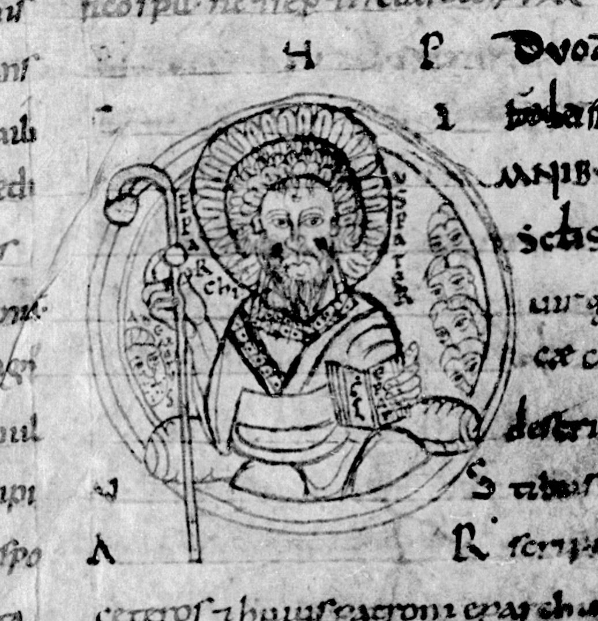
La Chronique d’Adhémar de Chabannes, un panégyrique au service de Guillaume V
Récit de l’histoire des Francs des origines à 1028.
Texte à tonalité panégyrique : il glorifie le prince, insiste sur sa piété, ses pèlerinages et son rôle dans la réforme de l’Église régulière.
Adhémar de Chabannes (v. 989–1034)
Moine aquitain issu de la haute noblesse limousine, oblat à Saint-Cybard d’Angoulême.
Scribe, écrivain et historien, témoin direct de l’Aquitaine de son temps, contemporain des événements qu’il raconte sur Guillaume V.
Autoportrait d’Adémar de Chabannes dans un manuscrit qu’il a rédigé (Paris, BnF, ms. lat. 3784, fol.99v)

Slide 29
Contenu de la chronique
La Chronique d’Adhémar de Chabannes vante la politique diplomatique et les amitiés de Guillaume V avec les grands de l’époque, ses relations avec ses grands vassaux et la gestion de sa principauté. Il s'agit donc d'un texte écrit par un scribe aquitain magnifiant la figure de son prince.
Comment Adhémar de Chabannes fait de Guillaume V, le modèle du bon prince s'inscrivant parfaitement dans l'évolution du pouvoir princier autour de l'an Mil?

Slide 30
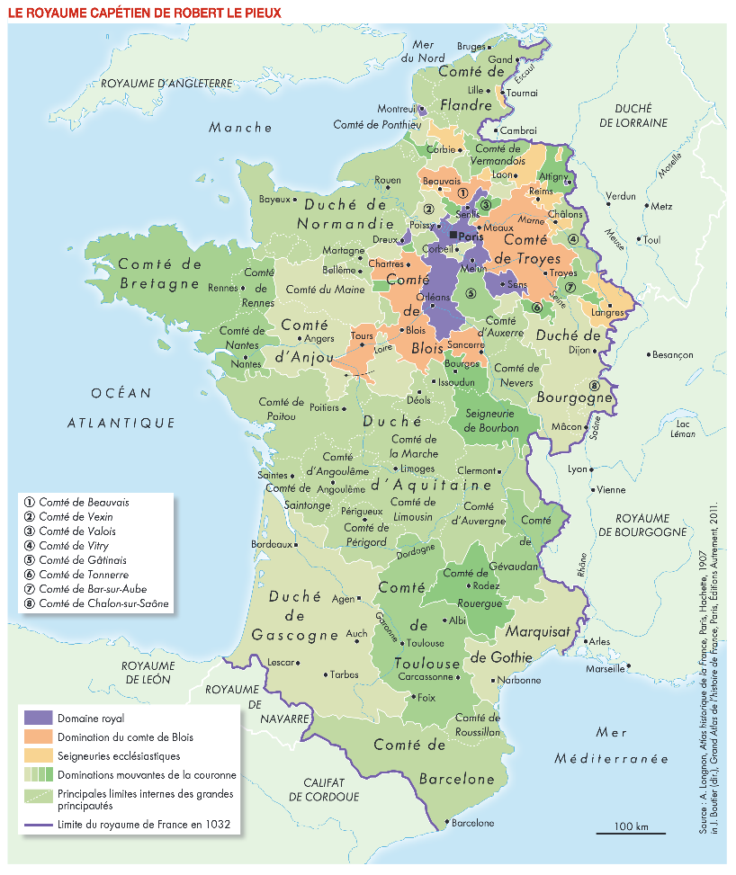
1) Les pouvoirs de Guillaume V, duc d’Aquitaine
a) La gestion d’un territoire morcelé
Guillaume est « duc d’Aquitaine et comte de Poitiers ».
Le duché regroupe de nombreux comtés (Auvergne, Saintonge, Périgord, Angoulême, Limousin, Poitou, Marche).
Le Poitou constitue le cœur du pouvoir, tenu directement par le prince.
Le reste forme une périphérie contrôlée surtout par des liens vassaliques.
➡️ Une principauté vaste mais stratégiquement fragile.

Slide 31
b) La justice et la guerre :
deux fonctions essentielles des puissants
1) La justice princière : le bon et juste prince
Adhémar de Chabannes montre que Guillaume V tenait des « assises publiques ».
➔ Assises ducales : Rassemblements des vassaux ou des hommes importants d’une région et pour juger les affaires importantes. Moment de rassemblement de tous les guerriers de la région pour les forcer à reconnaître le pouvoir ducal.
2) La guerre : le valeureux seigneur de guerre
Adémar donne des aperçus de la guerre de Guillaume V contre les seigneurs de sa principauté.
Sièges de forteresses / détruction des nombreuses forteresses qui ont été construites par des seigneurs félons.
bon chef de guerre ; succès militaires constituent la racine de la légitimité de son pouvoir.

Slide 32
c) Les alliances et jeux de vassalité : maintenir ses réseaux de clientèle
➔ Don de Guillaume V de fiefs au comte Foulques d’Anjou pour le faire entrer dans sa vassalité et au comte d’Angoulême, un de ses vassaux les plus importants.
➔ investissement constant pour composer et recomposer le réseau vassalique. Entretenir la clientèle et à empêcher que la fidélité lui échappe. Il cherche à faire l’inverse avec les vassaux de ses voisins pour les faire changer d’alliance.

Slide 33
2) Un prince chrétien inséré dans de prestigieux réseaux clientélaires
Un prince pieux en son for intérieur : le rôle du pèlerinage
« Dès sa jeunesse, il avait pris l’habitude de se rendre chaque année à Rome au siège des apôtres, et les années où il n’allait pas à Rome il faisait en compensation un voyage de piété à Saint-Jacques de Galice. ».
pèlerinage = valeur pénitentielle, voyage vers des lieux particulièrement saints conservant des reliques (Rome, Saint‑Jacques de Compostelle et Jérusalem).
Mode du pèlerinage : grands lieux de pèlerinage en compagnie brillante rassemblant les grands personnages laïcs ou ecclésiastiques de leurs domaines ou des alentours.
➔ moyen de montrer sa puissance et de nouer des amitiés et de souder ses alliés dans un seul élan religieux.

Slide 34
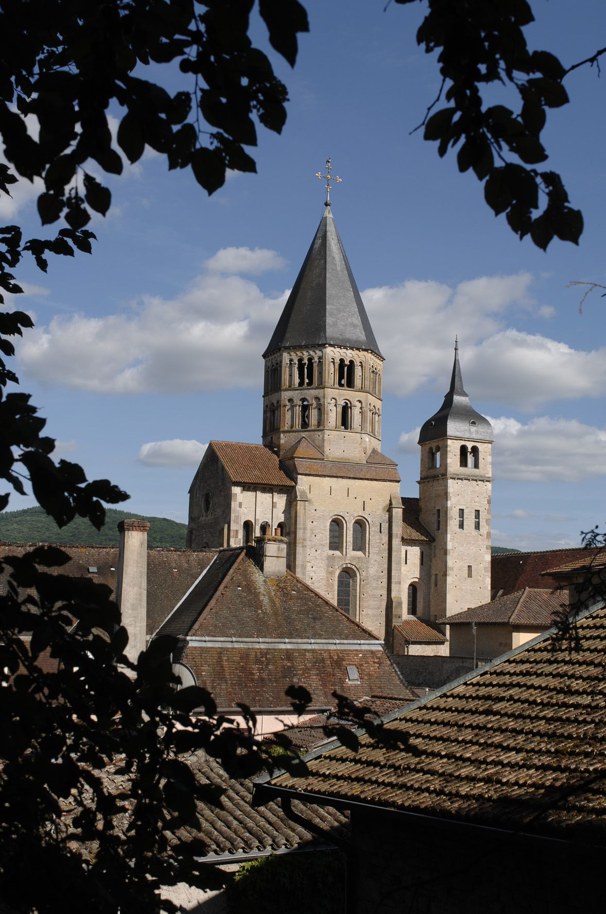
b) Une implication dans la réforme monastique
Adhémar de Chabannes écrit : [...] C’est ainsi qu’il s’attacha par de riches présents monseigneur Odilon, abbé de Cluny, en qui il avait reconnu un véritable temple du Saint-Esprit. Il fit passer sous son autorité plusieurs monastères de ses domaines [...]. »
Aide de Guillaume à faire passer plusieurs des monastères de ses domaines sous l’autorité de l'abbaye bénédictine de Cluny, fondée en 909.
Noue des contacts avec le grand abbé Odilon de Cluny (994‑1049)
➔ intérêts de Guillaume dépasse les frontières de l’Aquitaine en vantant son investissement dans le mouvement de la Paix de Dieu.
L’abbaye de Cluny en Bourgogne

Slide 35
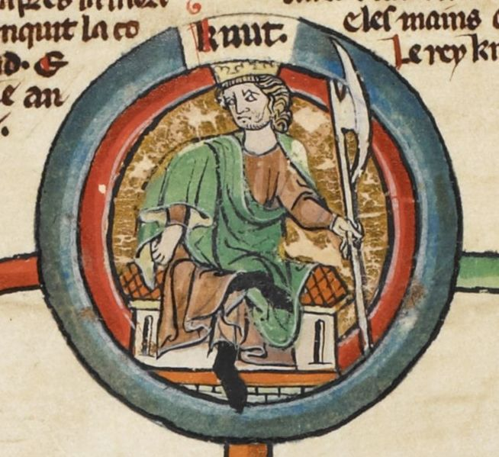
c) L’entretien d’amitiés avec les puissants
Adhémar de Chabannes s’étend longuement sur les amitiés avec les grands de son temps : les rois de Castille, de Léon, de Navarre, de France et des Danois et Angles.
Guillaume V = quasi‑roi.
Pratiques de la diplomatie : échanges de cadeaux somptueux portés par des ambassadeurs.
Politique étrangère qui ne va pas beaucoup plus loin car chacun a des intérêts bien locaux et ne peut pas vraiment se permettre des aventures étrangères.
Médaillon représentant Knut Le Grand dans une généalogie royale du XIVe siècle (MS Royal 14 B VI)

Slide 36
3) Faut-il croire Adhémar de Chabannes?
Les exagérations du panégyriste
L’effritement du pouvoir ducal
Adhémar présente Guillaume V comme maître de toute l’Aquitaine et victorieux, mais la réalité est plus fragile.
Le duché connaît une forte recomposition locale avec la multiplication des châtellenies.
Le duc subit aussi des échecs, dont la défaite de 1006 face aux Vikings à Saint-Michel-sur-l’Herm, qui repartent avec des prisonniers à rançonner.

Slide 37
3) Faut-il croire Adhémar de Chabannes?
Les exagérations du panygériste
b) Des relations limitées avec les grands vassaux
Guillaume « avait avec lui un homme d’excellent conseil, le comte d’Angoulême Guillaume, des avis de qui il faisait grand cas. Les deux hommes s’aimèrent toujours qu’ils n’avaient à eux deux qu’une seule âme. Et quand le comte d’Angoulême fit le siège de Blaye, il avait avec lui le duc. »
« seule âme » = (p-ê) l'osculum de fidélité des vassaux = égalité entre le vassal et le duc
Duc encerclé de comtés périphériques secouant le joug central.

Slide 38
Conclusion
Guillaume V = hommes les plus puissants de son temps mais pouvoir à relativiser.
Pouvoir de Guillaume très réduit.
Situation de Guillaume = situation du roi Robert le Pieux (996-1031).
Modèle de leur pouvoir = stature internationale; piété et connections avec les hautes sphères réformatrices de l’Église. Certain idéal du pouvoir souverain carolingien à l’alliance entre pouvoir central fort, exigences morales et appui de l’Église.

Slide 39
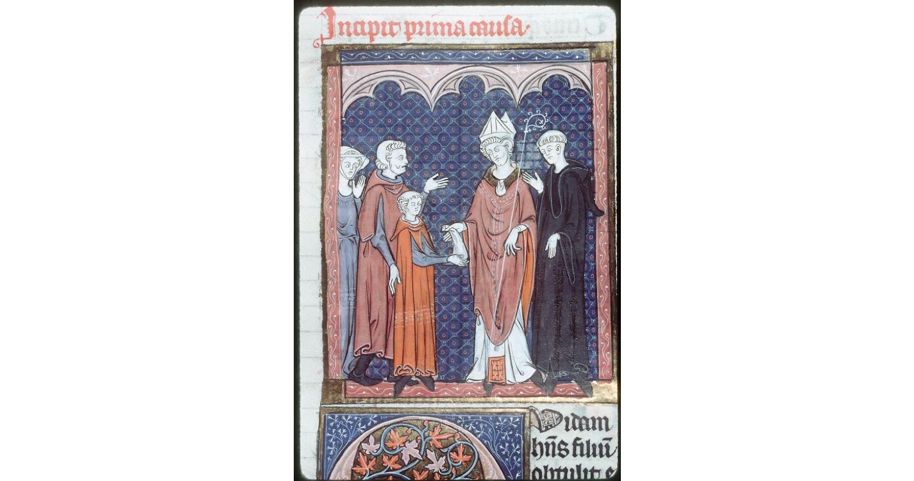
Papauté et royauté : une concurrence des pouvoirs souverains
À partir du XIe siècle, la papauté veut réformer l’Église et s’affranchir des pouvoirs laïcs.
Deux combats majeurs :
Nicolaïsme : condamnation des relations sexuelles des clercs (défense du célibat)
Simonie : interdiction d’acheter/vendre des charges et biens spirituels
Derrière la morale, un enjeu politique :
l’Église doit être gouvernée sans l’ingérence des princes.

Slide 40
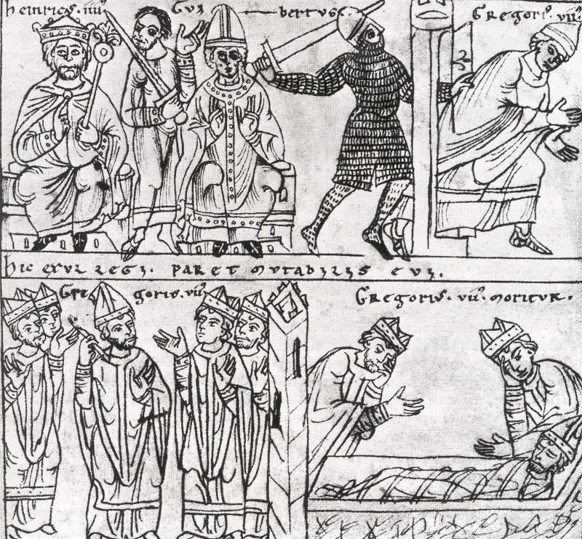
Théocratie pontificale vs universalisme impérial
La réforme débouche sur une affirmation politique du pape face à l’Empire.
Grégoire VII vs Henri IV (XIe s.) : excommunications, antipape, idée que le pape peut déposer un souverain
Innocent III (début XIIIe s.) : le pape intervient dans les élections impériales et se pose en arbitre suprême
Montée d’une théocratie pontificale face à l’universalisme impérial

Slide 41

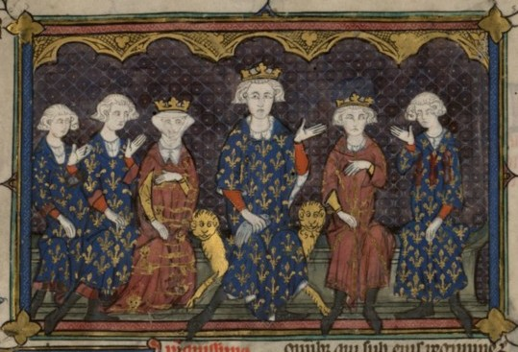
Philippe le Bel : un État royal en expansion
Fin XIIIe siècle : nouveau conflit avec la monarchie française.
Sous Philippe le Bel :
  administration plus développée (Parlement, Cour des comptes)
  guerres coûteuses
  fiscalité accrue
Le roi prélève aussi sur le clergé (décimes) → opposition du pape
1296 : Clericis laicos interdit de taxer l’Église sans l’accord pontifical

Slide 42
La bulle Ausculta fili (1301) : le pape défie le roi
Boniface VIII accuse Philippe le Bel :
  de juger des clercs (violation du for ecclésiastique)
  de saisir des biens d’Église
  de lever des taxes injustes
Il affirme :
  le pape est placé par Dieu au-dessus des rois
  il convoque les prélats de France à Rome
Le conflit devient idéologique et ouvert

Slide 43
Issue du conflit : victoire du pouvoir royal
Riposte de Philippe le Bel :
  Assemblée du royaume contre le pape (1302)
  Attentat d’Anagni (1303), arrestation de Boniface VIII
  Mort du pape peu après
Unam Sanctam (1302) = sommet de la théocratie pontificale
Mais, dans les faits, c’est le roi de France qui sort vainqueur.
Tournant majeur : affirmation durable de la souveraineté monarchique face à la papauté.

Slide 44
Conclusion générale
Déconstruire l’évidence du roi médiéval tout-puissant
De l’Empire carolingien à la mosaïque des pouvoir
Nouveaux mécanismes politiques : vassalité et élection
L’âge des princes : puissance affichée, puissance limitée
Du conflit des fidélité au conflit des souverainetés : papauté vs royauté

